Slide 1


学习 · 交流
中小学生学习素养的发展规律及特点
袁老师学习素养工作室

Slide 2

其他养成因素
考试应对
学习习惯
时间管理
学习意志力
学习基本能力
学习观察力
学习记忆力
学习注意力
阅读能力
学习动力
学习目标
学习自我效能感学习兴趣
外部支持感知因素
学校适应
师生关系适应
同学关系适应
家庭支持感知度
袁老师学习素养工作室

Slide 3

袁老师学习素养工作室
学习
成绩
学习素养综合水平
显著正相关

Slide 4
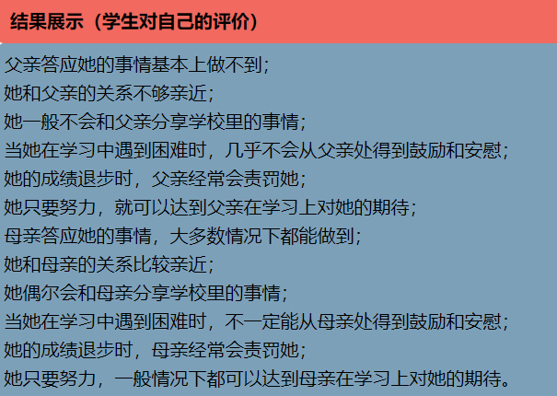
六年级学生B
袁老师学习素养工作室

Slide 5
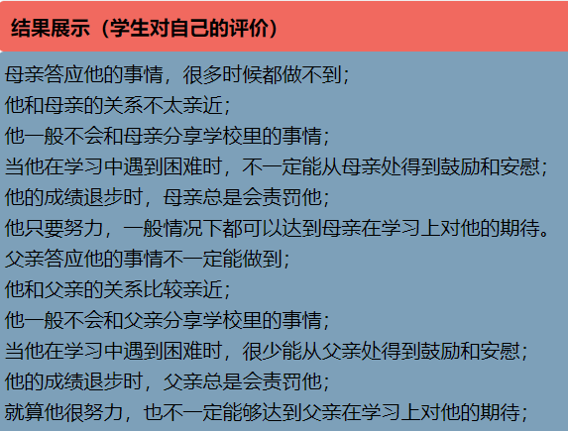
袁老师学习素养工作室
三年级学生C

Slide 6
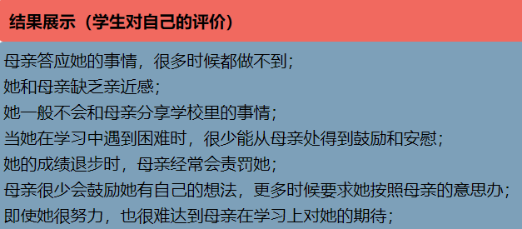
袁老师学习素养工作室
七年级学生D

Slide 7
袁老师学习素养工作室
调查发现，对提升学习素养不利的因素中，小学生比例偏高的几个问题
问 题 | 小学生 平均比例 | 备 注
从不或基本不主动预习功课 | 36.46%
从不或基本不复习课上学习的内容 | 17.75%
不能或基本不能快速阅读 | 27.73%
不能或基本不能较快总结文章的中心思想 | 16.97%
考前感到非常或比较紧张焦虑 | 34.47 | 三年级最高36.46%
认为当成绩退步时，父母经常会责罚自己 | 31.07% | 三年级最高33.76%
不能或经常不能保障充足的睡眠 | 12.35%

Slide 8
袁老师学习素养工作室
调查发现，对提升学习素养不利的因素中，学生总体比例不高，但年级越高，比例越大的几个问题
问 题 | 小学生 平均比例 | 备 注
对学校整体感觉不满意 | 1.89%
对师生关系感到不满意 | 1.68% | 三年级最高1.95%
认为父母答应自己的事情不能做到的 | 6.22%
认为父母从不或基本不会夸奖自己的 | 13.81%
认为自己与父母关系不够亲近的 | 4.27%
认为自己即使努力也不能达到父母的期待 | 2.37%
不能或经常不能保障充足的睡眠 | 12.35%

Slide 9
袁老师学习素养工作室
调查发现，对提升学习素养不利的因素中，初中学生比例偏高的几个问题
问 题 | 初中生 平均比例 | 备 注
从不或基本不主动预习功课 | 32.83%
从不或基本不复习课上学习的内容 | 16.06%
不能或基本不能快速阅读 | 21.05%
不能或基本不能较快总结文章的中心思想 | 19.42%
考前感到非常或比较紧张焦虑 | 40.72%
认为当成绩退步时，父母经常会责罚自己 | 30.21%
不能或经常不能保障充足的睡眠 | 23.70%

Slide 10
袁老师学习素养工作室
调查发现，对提升学习素养不利的因素中，初中学生总体比例不高，但年级越高，比例越大的几个问题
问 题 | 初中生 平均比例 | 备 注
对学校整体感觉不满意 | 3.84%
对师生关系感到不满意 | 3.92%
认为父母答应自己的事情不能做到的 | 11.32%
认为父母从不或基本不会夸奖自己的 | 18.27%
认为自己与父母关系不够亲近的 | 7.40%
认为自己即使努力也不能达到父母的期待 | 6.81%
不能或经常不能保障充足的睡眠 | 23.70%

Slide 11
袁老师学习素养工作室
要用辩证的思想看待问题
学习素养理论模型是一个有机的整体
各指标要素既相互联系，又相互作用。
学习素养各要素同等重要
虽对学习成绩贡献量有大小，但重要性相同。
综合指标和各要素的发展变化都是有规律的
不同方面、不同维度、不同性别等均呈规律性的变化
对立统一规律、量变质变规律、否定之否定规律

Slide 12
袁老师学习素养工作室
学习基本能力
外部支持因素
各大方面对成绩的贡献量

Slide 13
袁老师学习素养工作室
目标和趣对学习动力的贡献量
学习兴趣
学习目标

Slide 14
袁老师学习素养工作室
女生
男生
男女生学习素养的发展变化

Slide 15
袁老师学习素养工作室
小学生家长不征求孩子意见情况下报课外课的情况分析

Slide 16
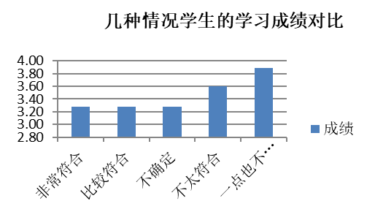
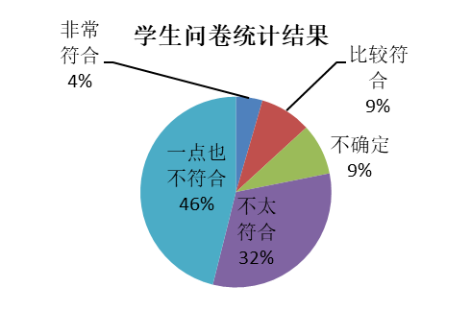
袁老师学习素养工作室
初中生家长不征求孩子意见情况下报课外课的情况分析

Slide 17

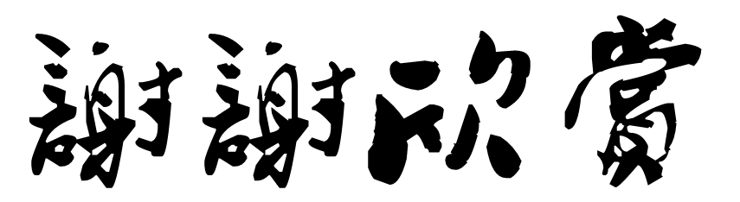

看到孩子，因材施教。不是一件易事。正因如此，才成为了我们孜孜不倦的追求。
Notes:
特殊字体：叶根友行书繁，汉仪星宇体简
17

